Slide 1
R·一年级上册
一、5以内数的认识和加、减法
练一练

Slide 2
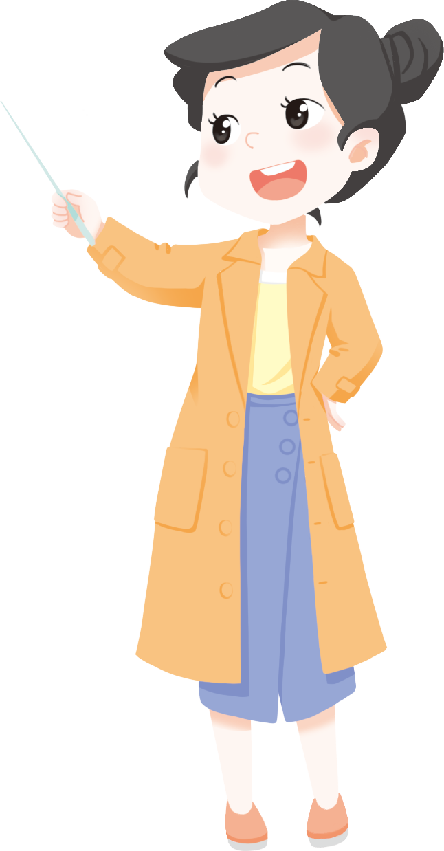
游戏导入
4可以分成几和几？
3可以分成几和几？
2可以分成几和几？
5可以分成几和几？

Slide 3


基础闯关练习
第一关：数一数，填一填。
4
4
2
3
2
2
3
1
1
1
2
1

Slide 4
第二关：想一想，填一填。
填一填。
【课本22页练一练第2题】
5
4
3
5
4
2
3
2
2
1
2
1
4
3
1

Slide 5
第三关：填一填，圈一圈。
3
(1) 的左边有( )个图形，右边有( )个图形。
1
1
3
(2) 从右边数，第( )个图形和第( )个图形是 。
(3) 把从左边数的第2个图形圈起来。

Slide 6
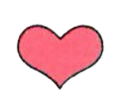
第四关：涂一涂，比一比，填一填。
1.涂一涂，比一比。
【课本23页练一练第4题】
和 同样多
4 = 4
比 多
5
>
4
比 少
3
<
4

Slide 7
2.填一填。
【课本23页练一练第5题】
4
2
4
5
3
1
4
>
2
4
<
5
1
<
3
2
<
4
5
>
4
3
>
1

Slide 8
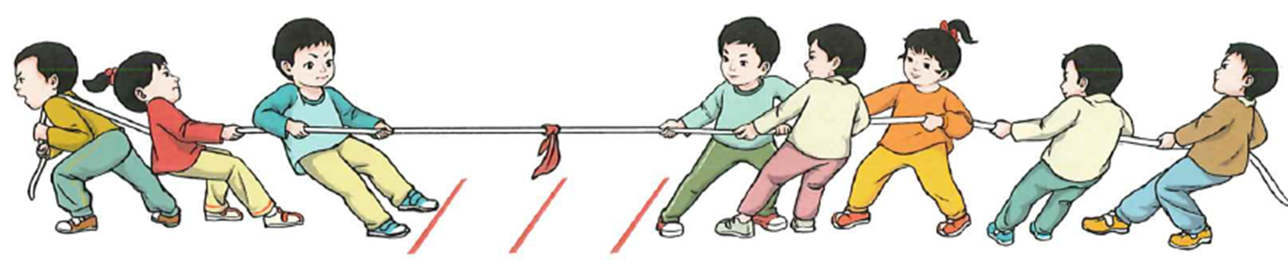
解决问题练习
这个游戏公平吗？
【课本23页 练一练 第6题】
说一说怎样能使这个游戏变得公平。

Slide 9


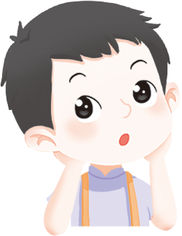
分析问题
思考：怎样才能使这场游戏变得公平呢？
这道题要解决什么问题呢？
仔细观察图片，你们看到了什么？
判断游戏是否公平。
有8名同学在拔河。
左边有3名同学，右边有5名同学。
如何使这场游戏变得公平。

Slide 10
解决问题
根据自己的想法，想一想、画一画。
一个圆圈代表1个人。
将右边的1个人调到左边。
左右两边的人数都为4人。

Slide 11
一个三角形代表1个人。
左边添加2人。
左右两边的人数都为5人。

Slide 12

右边去掉2人。
左右两边的人数都为3人。

Slide 13
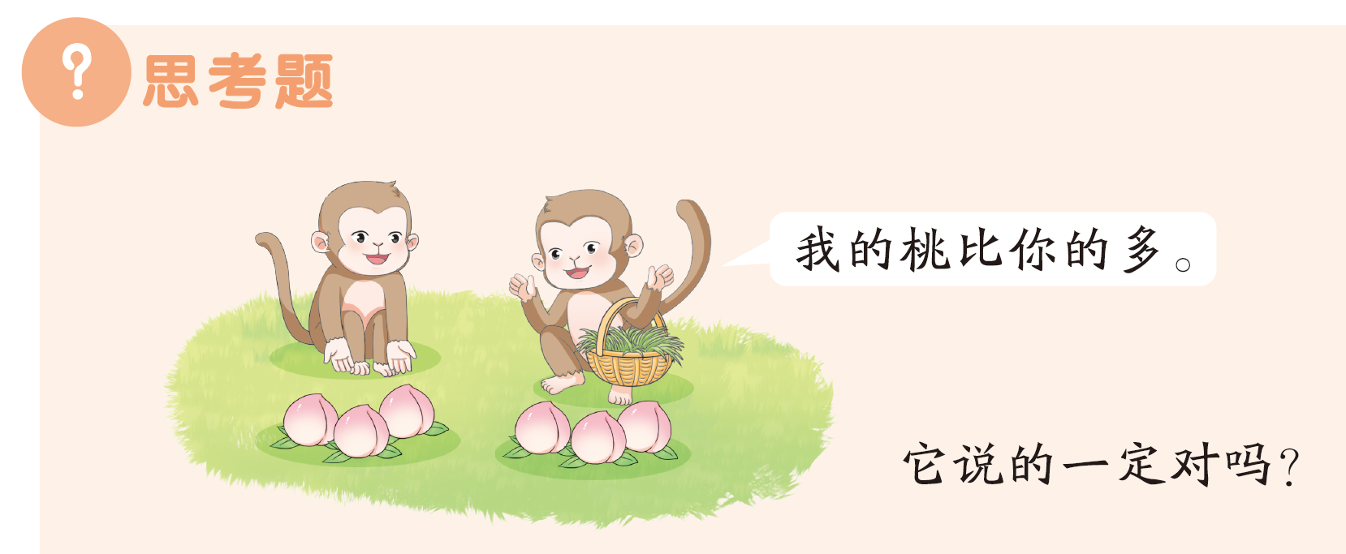
思考交流
分析篮子里是否有桃子。

Slide 14
课堂小结
1.本节课通过练习，进一步理解几和第几，掌握2~5各数的分与合以及1~5各数的大小比较。
2.提高了观察、倾听和表达能力。

Slide 15


课后作业
完成本课时相关练习。

